Slide 1
RİSKLİ DAVRANIŞLAR GÖSTEREN ÇOCUKLAR
ZOR ÇOCUKLAR

Slide 2
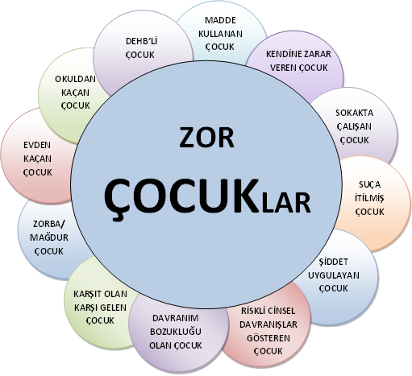

Slide 3
TANIM
Riskli davranış gösteren ve/veya risk altındaki çocuklar/gençler okul ortamını bozan, okul çalışanlarına güçlükler yaşatan “zor” çocuklardır.

Slide 4
ZOR ÇOCUKLAR
Şiddete eğilimi olan,
Madde veya alkol kullanan,
Suça itilen,
Zorbalık yapan,
Evden kaçan,
Okuldan kaçan,
Kendine zarar veren,
Sokakta çalışan,
Riskli cinsel davranışlar gösteren,
Dikkat eksikliği ve hiperaktivite bozukluğu,
Davranım bozukluğu ve
Karşıt olma-karşı gelme sorunu olan çocuklar riskli davranış gösteren (zor) çocuklar/gençler olarak ele alınmıştır.

Slide 5
GENEL RİSK ETKENLERİ
Aileye İlişkin Etkenler
Ruhsal sorunları ya da bağımlılığı olan ebeveynin bulunduğu kaotik aileler,
Olumsuz anne baba tutumlarına maruz kalma,
Ebeveyn-çocuk arasında bağlanma ve ilgi eksikliği,
Anne babanın eğitim durumu
Sosyo-ekonomik düzey.

Slide 6
….
Çocuğa İlişkin Etkenler
Zeka düzeyi,
Ruhsal sorunlar,
Biyo-kimyasal işleyiş,
Mizaç ve huy özellikleri.

Slide 7
….
Sosyal Alana İlişkin etkenler
Sosyal destek ağları,
Boşanma, tek ebeveynlilik,
Göç, yer değiştirme,
Okul ortamı,
Yaşam olayları.

Slide 8
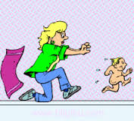
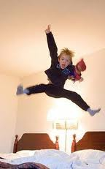
RİSKLİ DAVRANIŞLAR
Dikkat Eksikliği ve Hiperaktivite Bozukluğu (DEHB)

Slide 9
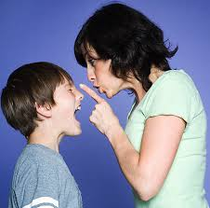
Karşıt Olma Karşı Gelme Bozukluğu

Slide 10
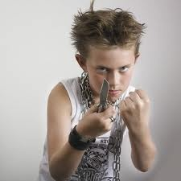
Davranım Bozukluğu

Slide 11
Kendine zarar verme
İçimde kocaman bir boşluk var!
Çok acı çekiyorum.

Slide 12
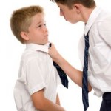
Zorbalık

Slide 13
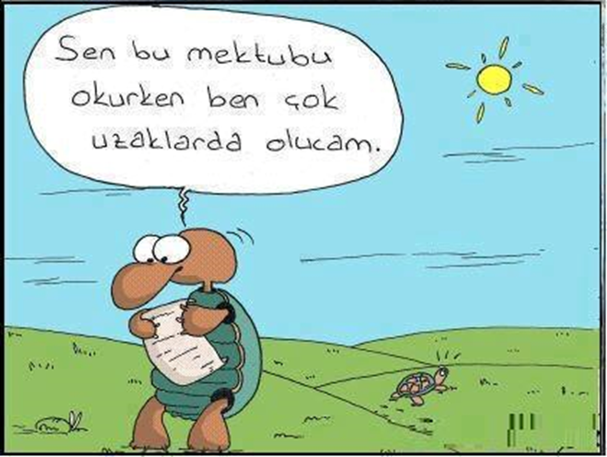
Evden Kaçma

Slide 14
Okuldan kaçma

Slide 15
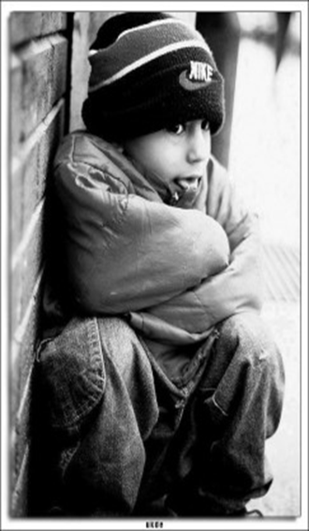
Sokakta çalışma

Slide 16
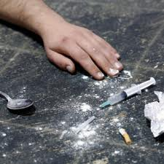
Madde veya alkol kullanma

Slide 17
Suça İtilme

Slide 18
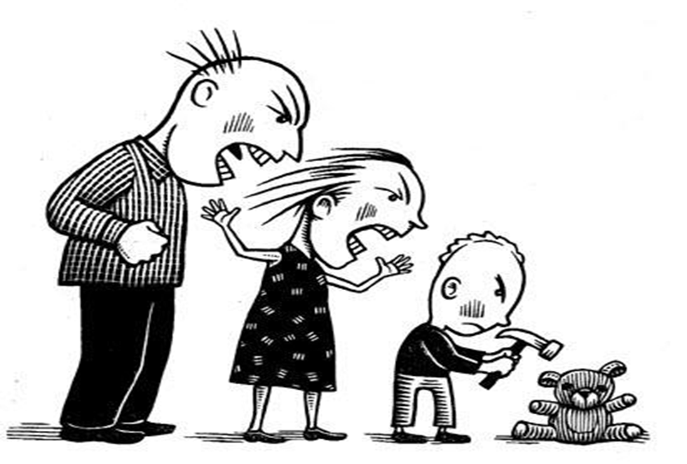
Şiddet eğilimi olan çocuklar
ÇANKAYA REHBERLİK VE ARAŞTIRMA MERKEZİ

Slide 19
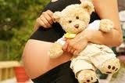
Riskli Cinsi Davranışlar

Slide 20
RİSKLİ DAVRANIŞ GÖSTEREN ÇOCUKLARIN/ERGENLERİN KARŞILAŞTIKLARI SORUNLAR VE İHTİYAÇLARI
Sevgi, güven, ait olma
Farkedilme
Anlaşılma ve kabul görme
Kendini gerçekleştirme
Yakınlık gösterilmesi
Bilgi sahibi olma
Özel eğitim
Güvenli yer
Psikolojik destek
Etiketlenme
Yalnızlık/dışlanma
Okuldan atılma
Sağlık sorunları
Yasal sorunlar
Sokakta yaşama
Ruhsal sorunlar

Slide 21
ZOR ÇOCUKLARA YAKLAŞIMDA TEMEL İLKELER
Kişiliğine saygı gösterin: Çocuğun/gencin kendine has özellikleri, duygu ve düşünceleri olan bir birey olduğunu unutmayın.
Dinleyin: Sizinle konuşmak istediği zaman onu dinleyin eğer o sırada meşgulseniz ne zaman onunla konuşabileceğinize dair bilgi verin. Dinlerken eleştirmeyin ve yargılamayın.
Dikkatli olun: Sizi sinirlendirmek isteyebilir, tuzağa düşmeyin.
İstikrarlı olun: Bir gün çok iyi, bir gün kötü olmayın. Hep aynı kalmaya çalışın.

Slide 22
Sabırlı olun: Davranışlarındaki düzelme uzun süre alacağından sabırlı olun.
Kötü davranışlar yerine iyi davranışlar üzerinde durun: İyi davranışlarının fark edilmesine ihtiyacı vardır.
Yanlış bir davranış yaptığında onu değil, davranışını eleştirin: “Sen çok kötüsün; insanlara vuruyorsun” yerine “vurmak kötü bir davranış” diyin. Olumlu davranışlarını överek bu davranışların daha sık ortaya çıkmasını teşvik edin.
Tutarlı davranın: Bir davranışa karşı her zaman aynı tepkiyi vermeye çalışın. İçinde bulunduğunuz koşullara göre
Olumlu tarzda konuşun: “Çayı oraya koyma” yerine “çayı oraya koymak yerine masa üstüne koy...”

Slide 23
Cesaretlendirin: Kendine olan yeterliliğini destekleyin, güvenini ve inancını artırın. Çocuğu değişim için motive etmek gerekir. Çoğu zaman hayatlarında iyi yönde bir gelişim olabileceğini düşünmezler. Onları cesaretlendirmek ve kendilerine olan güvenlerini ve inançlarını artırmak önemlidir.
Tartışmaktan kaçının: Zaman zaman sizi sinirlendirmek isteyecek ve bu yönde hareket edecektir. Tartışmak çözüm getirmez ve verimli değildir
Çözüm odaklı olun: Önünüze çıkan sorunların çözümlerine odaklanın ve her birinden bir ders çıkararak üstesinden gelmesini sağlayın. Değişimin önündeki engelleri kaldırmasına yardımcı olun.
Her yaşanandan bir ders çıkarın: Yavaş yavaş öğrenmesini sağlayın. Öğrenmesi için zaman tanıyın.

Slide 24
ÖĞRETMENLERE GENEL ÖNERİLER
Zor çocuklara yaklaşım ve bu çocuklarla baş etmede öğretmenlerin çok temel iki konuda donanımlı olmaları gerekmektedir.
Etkili sınıf yönetimi
2. Öğretim yöntemleri

Slide 25
ÖĞRETMENLERE ÖNERİLER
1-Sınıfınızda her öğrenciyi kapsayacak şekilde topluluk ve aidiyet anlayışı geliştirin.
2-Sınıf olarak davranış kuralları belirleyin, kendinizi ve sizden beklentileri de tartışmaya dahil edin.
3-Kayda değer ve doğru seçim olanakları sağlayın.
4-Krizleri öncelik sırasıyla halledin.

Slide 26
….
5-Değerli övgülerde ve olumlu teşviklerde bulunun. Belirsiz ya da gelecekteki bir olasılığı değil de somut bir başarıyı ya da davranışı övün.
6-Sınıftaki her öğrenciyi övmek için bir sebep bulun. Her öğrencinin olumlu ya da güçlü olarak görülebilecek bir özelliği vardır.
7-Öğrencilerinizin hoşlandıkları, hoşlanmadıkları şeyleri, hobilerini, zaman geçirdikleri aktivitelerini ve hayallerini öğrenin. Bu, ilişkinizin gelişmesini sağlayacaktır. Kimse gerçek ilişkiler kurmadıkça yardım sağlayamaz.
8-Öğrencileriniz için kayda değer öğrenme deneyimleri sağlayın. Dersi gerçek yaşam uygulamaları ile birleştirin.

Slide 27
….
9-Rahatsız edici küçük, önemsiz şeyleri ve aksamaları göz ardı edin. Onlarla iktidar savaşlarına girmemeye çalışın.
10-Her öğrencinize karşı adil ve tutarlı olun. Öğrencilere eşit davranmak, özellikle de davranım bozukluğu olan öğrencilere, her öğrenciye aynı şekilde davranmak değildir. Burada söylenmek istenen ödül ve sonuçları arasında tutarlı olmaktır.
11- Sınıf içi çalışmaların tamamlanmasında/bir sonraki çalışmaya geçişte ekstra zaman tanıyın.

Slide 28
ANNE-BABALARA ÖNERİLER
Çocuğunuzla etkili iletişim kurmanın yollarını öğrenin.
Suçlayıcı ifadelerden kaçının, etiketlemekten uzak durun.
Sorumluluk almadığı durumlarda, iğnelemeyin, onu yüzleştirin ama yorum yapmayın, “ Ben demiştim, bak gördün mü? Kim yalancı” gibi...
Uyguladığı olumsuz yöntemlerle maddi ya da manevi kazanç elde etmesini engelleyin
Öfkeli olduğunda, salgın gibi size de bulaşacağından, her iki tarafta sakinleşene kadar mola verin.

Slide 29
….
Kuralları biliyor diye düşünmeyin, her kuralı, emir tarzında olmadan, açık bir şekilde ifade edin.
Tartışmaktan kaçının, olayları güç savaşına çevirmeyin.
Duyguları ile olumsuz davranışları arasında bağlantıyı görün ve dile getirin.
Eşiniz ile aranızda fikir birliği oluşturarak, sizden tek ses çıkmasını sağlayın.
Kimlerle arkadaşlık ettiğini bilin.

Slide 30
….
Zamanlarını doldurun, uğraşacak işler verin.
Etkili disiplin yöntemleri kullanın.
Çocuğunuzun sorumluluklarını üstlenmesini sağlayın.
Çocuğunuzla yaşadığınız çatışmaları etkili biçimde nasıl çözeceğinizi öğrenin.

Slide 31
….
Çocuğunuzla güç/iktidar çatışmasından kaçının.
Çocuğunuz size karşı geldiğinde sakin kalmaya çalışın ve gerekliyse kendinize mola verin.
Çocuğunuzun iyi davranışlarını ve olumlu özelliklerini fark edin ve ödüllendirin.
Çocuğunuza kabul edilebilir seçenekler sunun ve ona bir miktar kontrol verin.

Slide 32
İlk etapta çocuğunuz, sizdeki bu değişime katılmaya/sizinle işbirliği yapmaya pek istekli olmayabilir. Zaman zaman engellerle ve geriye gitme ile karşılaşabilirsiniz. Aslında çocuğunuzun davranışları yeni sınırlar ve beklentiler koyduğunuzda daha da kötüleşebilir. Bununla birlikte sabır, sebat ve tutarlı bir tutumla zaman içinde olumsuz davranışlarda azalma görülecektir.

Slide 33
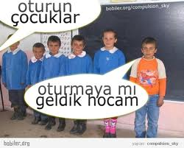
HERKESE GÖREV DÜŞÜYOR. BİZ ÜSTÜMÜZE DÜŞENİ YAPALIM ZOR DA OLSA…

Slide 34
TEŞEKKÜRLER

